Slide 1

اسم المشروع: تطبيق مساعد
أسم العضو: ربى آل هلِال

Slide 2

الفكرة
تطبيق يساعد المستخدم على اختصار الوقت في تحويل العملات ,حساب مؤشر كتلة الجسم ,أو في إنشاء QR code

Slide 3






Tools
Android studio
Flutter
Figma
Google_fonts
Qr_flutter

Slide 4

Prototype

Slide 5
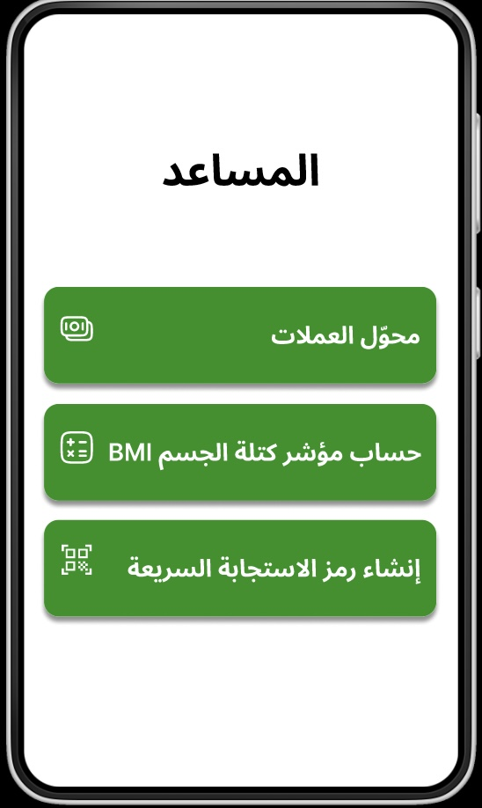
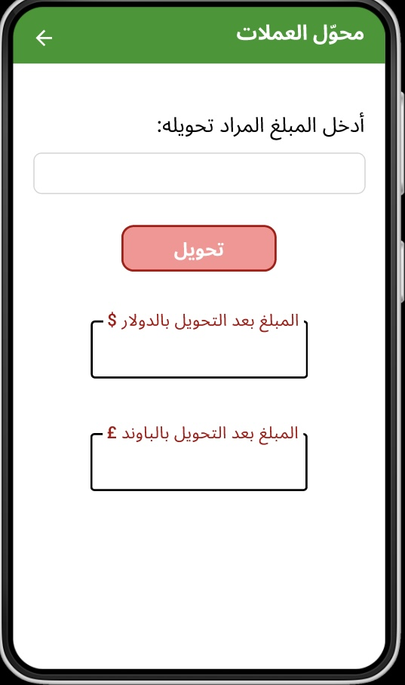

Slide 6
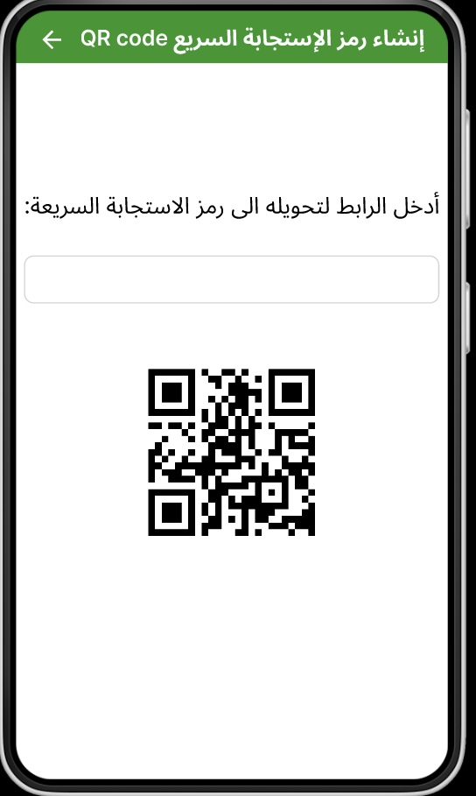
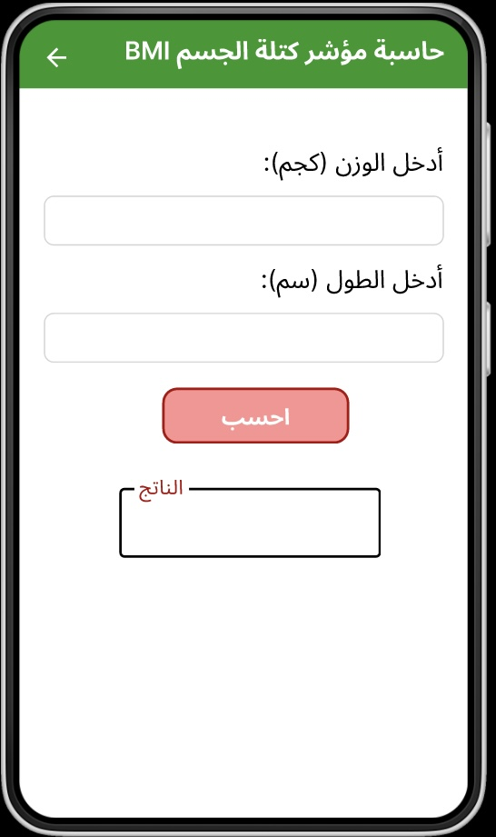

Slide 7

Demo

Slide 8
Thank you for listening
Github link : https://github.com/RubaAlHilal/Flutter_Technation.git
Linkedin : http://linkedin.com/in/rubaalhilal

